Slide 1
ГОСУДАРСТВЕННОЕ КАЗЕННОЕ СПЕЦИАЛЬНОЕ (КОРРЕКЦИОННОЕ) ОБРАЗОВАТЕЛЬНОЕ УЧРЕЖДЕНИЕ СВЕРДЛОВСКОЙ ОБЛАСТИ
«БЕРЕЗОВСКАЯ СПЕЦИАЛЬНАЯ (КОРРЕКЦИОННАЯ) ОБЩЕОБРАЗОВАТЕЛЬНАЯ ШКОЛА-ИНТЕРНАТ» п. Монетный
ЕЖЕГОДНЫЙ ОТЧЕТ
ЗА 2011-2012 УЧЕБНЫЙ ГОД
ОБ ОБРАЗОВАТЕЛЬНОЙ ДЕЯТЕЛЬНОСТИ, ОСНОВНЫХ РЕЗУЛЬТАТАХ, ПРОБЛЕМАХ
ФУНКЦИОНИРОВАНИЯ И РАЗВИТИЯ
Утвержден
решением совета Учреждения
от « 01 » июня 2012 г.
Протокол №
Председатель Совета учреждения :И.А. Шакирова
Копия верна.
«____»____________ 2012 год.
Должность________________________________
Подпись___________________(__________________)_ ( расшифровка)

Slide 2
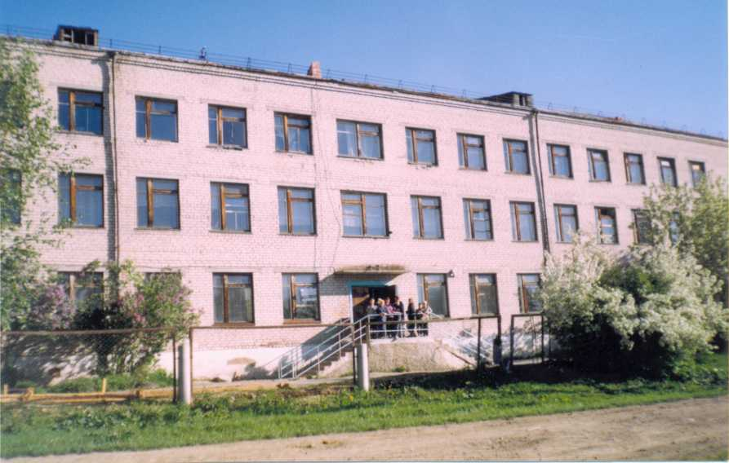
ГКОУ СО « Березовская специальная (коррекционная) общеобразовательная школа-интернат»

Slide 3
Девиз педагогического коллектива
Можно по-разному относиться к ребенку,
но нужно, прежде всего, отказаться от взгляда на ребенка как
на собрание
достоинств и недостатков.
Любой ребенок – весь достоинство,
хотя бы потому, что сочетание его
черт и качеств уникально.

Slide 4
Основания для ведения образовательной деятельности
Устав (утвержден постановлением Правительства Свердловской области от 28.08.2009 № 984-ПП)
Лицензия № 4238 от 05.05.2011(бессрочная)
Свидетельство о государственной аккредитации
( действительно до 5 октября 2023 г. )
Свидетельства о государственной регистрации прав на здание школы-интерната, хозяйственного корпуса и земельный участок.

Slide 5
Перечень реализуемых образовательных программ
Общеобразовательная программа для детей с задержкой психического развития
Общеобразовательная программа для умственно отсталых детей
Общеобразовательная программа для детей, имеющих сложные дефекты
Программы дополнительного образования детей по направленностям:
- художественно-эстетическая;
- физкультурно-оздоровительная
3 класса
9 классов
4 класса

Slide 6
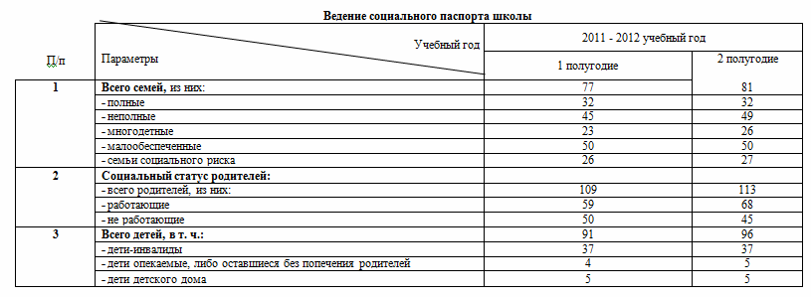
Социальный паспорт школы

Slide 7
Динамика состава воспитанников

Slide 8
Количественный состав педагогического коллектива
Общее количество работников/ из них совместителей (человек) | Количество руководящих работников (человек) | Количество педагогических работников (человек) | Количество медицинских работников | Наличие вакансий (указать по каким должностям) | Наличие молодых специалистов
67 | 5 | 32 | 4 | 0 | 3

Slide 9
Возрастной состав педагогов в 2011-2012 учебном году
Всего педагогов | моложе 25 лет | 25-35 лет | 35-55 лет | старше 55 лет
32 | 3 | 8 | 11 | 10
1 -Педагоги моложе 25 лет
2- Педагоги от 25-35 лет
3- Педагоги от 35-55 лет
4- Педагоги старше 55 лет

Slide 10
Уровень категорийности педагогического коллектива
Всего педагогов (человек) | Категории |  |  | Без категории (человек)
 | Высшая (человек) | Первая (человек) | Вторая (человек)
32 | 5 | 17 | 6 | 3
1- Высшая квалификационная категория
2– Первая квалификационная категория
3– Вторая квалификационная категория
4– Без категории

Slide 11
Достижения педагогов в 2011-2012 учебном году
Количество (человек) | Уровень мероприятия | Заслуги и достижения | Уровень достижения
4 | Областной семинар «Формирование профессионального самоопределения учащихся с умственной отсталостью в условиях коррекционной школы» | Участие в семинаре | Сертификат
1 | I Межрегиональная научно-практическая конференция «Особый ребенок в образовательном учреждении» | Участие в конференции | Сертификат
1 | Всероссийская педагогическая видеоконференция «Современные интерактивные педагогические технологии» | Участие в конференции | Диплом
2 | СМИ «ЗАВУЧ.ИНФО» | Публикация методического материала | Свидетельство о публикации
2 | Областной 19-й конкурс детского творчества «Град святой Екатерины» | Подготовка лауреатов | Грамота
1 | I Областной научно-практический семинар «Социальная реабилитация детей с ограниченными возможностями здоровья средствами дополнительного образования» | Участие в семинаре | Сертификат
1 | Областной мастер-класс «Техника-декупаж» | Участие в мастер-классе | Сертификат
1 | Областной мастер-класс «Изделия из соленого теста» | Участие в мастер-классе | Сертификат
8 | Школьный семинар-практикум «Создание коррекционно развивающей среды в процессе учебно- воспитательной работы с детьми с умеренной и тяжелой умственной отсталостью» | Подготовка и проведение | Благодарность

Slide 12
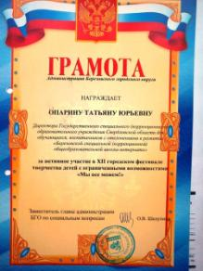






Грамоты и благодарности

Slide 13

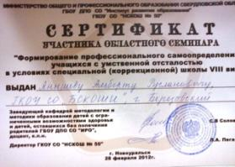

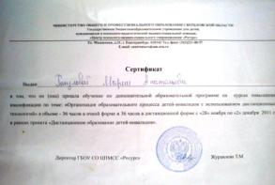
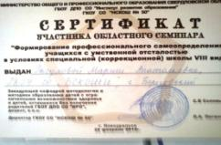
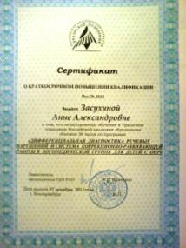

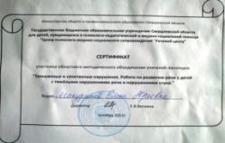
Сертификаты

Slide 14
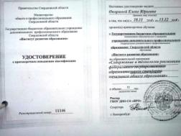

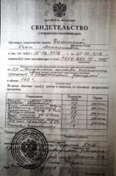
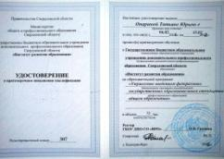

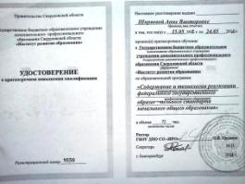

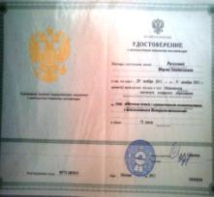
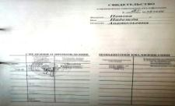
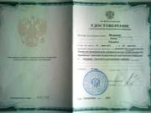
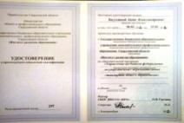
Удостоверения и свидетельства

Slide 15
Повышение информационной компетентности педагогов и специалистов ОУ в 2011-2012 уч. году
Участие в интернет-семинаре «Информатизация
образования. Контроль доступа в сеть Интернет» 23 чел.
Участие во Всероссийской видеоконференции
«Педагогика успеха ребенка» 3 чел.
Участие в вебинаре Softline “Оптимизация печати
с технологиями ThinPrint» 1 чел.
Обучение в Международном Институте развития «ЭкоПро»
по электронному курсу «активные методы обучения» 1 чел.
Обучение в Национальном открытом университете
«ИНТУИТ» по курсу «Intel: обучение для будущего» 2 чел.
Обучение на курсах по дистанционному обучению детей
с ОВЗ 2 чел.
Участие в конференции «Образование детей-инвалидов
с использованием дистанционных образовательных
технологий: практика и перспективы» 17.11.2011г.
в СКШИ «Эверест» 3 чел.
Обучение на курсах повышения квалификации по
образовательной программе «Обучение детей с ОВЗ
с использованием Интернет-технологий» в Московском
институте открытого образования в объеме 72 часов 2 чел.

Slide 16

Представление результатов ОУ и педагогов по инновационной деятельности
Участие авторского коллектива школы в Первой Всероссийской научно-методической конференции «Мультимедиа технологии в современном образовании» и публикация статьи «Повышение социально-трудовой грамотности учащихся при их профессиональном самоопределении посредством интеграции предметов»
на сайте Факультета «мультимедиа технологии» образовательного портала «Мой университет»
  www.moi-mummi.ru

Slide 17
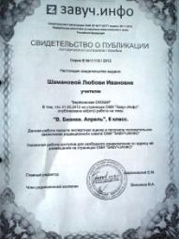

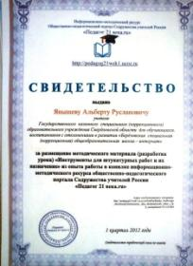

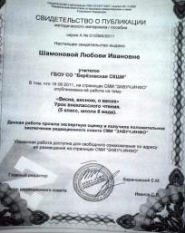
Представление результатов ОУ и педагогов по инновационной деятельности
Размещение для обмена опытом, демонстрации профессионального мастерства :
- портал "Педагог 21 века.ru"
- Pedsovet.su
- Завуч.инфо

Slide 18
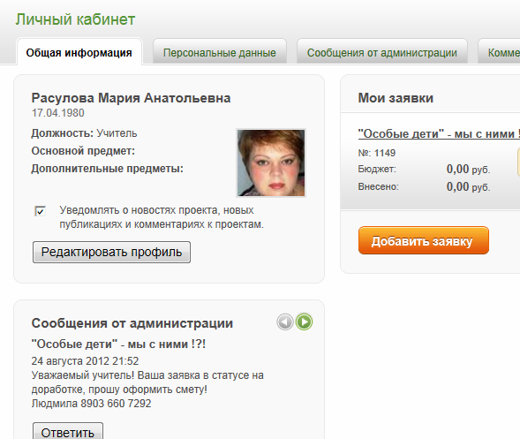
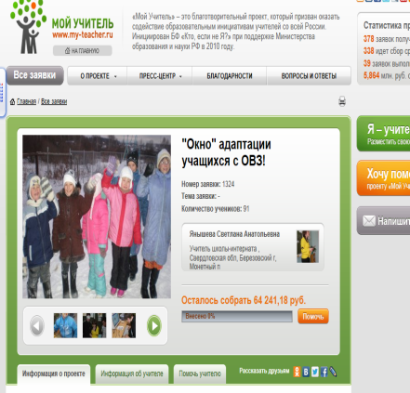
Участие педагогов ОУ в дистанционных проектах

Slide 19

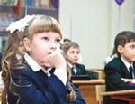
Государственная политика в области образования детей с ограниченными возможностями здоровья определяется…
Законом Российской Федерации «Об образовании» от 10 июля 1992 года № 3266-1 (с последующими изменениями)

Slide 20
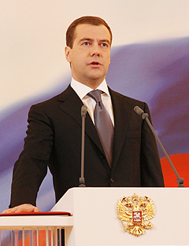
Государственная политика в области образования детей с ограниченными возможностями здоровья определяется…
Президентская инициатива: «Наша новая школа»
Notes:
20

Slide 21


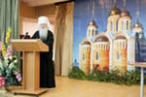
Концепция духовно-нравственного развития и воспитания личности гражданина России
Государственная политика в области образования детей с ограниченными возможностями здоровья определяется…

Slide 22
Стратегическая цель в области специального (коррекционного) образования…
…устойчивое развитие системы специального образования, направленное на повышение качества , полное и эффективное включение детей с ограниченными возможностями здоровья в единое региональное образовательное пространство с учетом специфики социально-экономического и культурного развития региона.

Slide 23
Министерство общего и профессионального образования Свердловской области поздравляет лауреатов и дипломантов V Всероссийского конкурса воспитательных систем образовательных учреждений:
в номинации «Специальные (коррекционные) образовательные учреждения»
Новоуральская специальная (коррекционная) школа № 59 г. Новоуральск (ДИПЛОМ I СТЕПЕНИ)
Туринская специальная (коррекционная) школа-интернат г. Туринск (ДИПЛОМ I СТЕПЕНИ)
Березовская специальная (коррекционная) школа-интернат г. Березовский (ДИПЛОМ 1 СТЕПЕНИ)
Итоги конкурса размещены на сайте:
http://www.ppoisk.com/5konkurs_vosp_system_itogi%20.htm

Slide 24
17.11.2011 № 808-И
ОБ УТВЕРЖДЕНИИ СПИСКА ПОБЕДИТЕЛЕЙ КОНКУРСА
Постановление Правительства Свердловской области от
21.09.2011 № 1240-ПП
«О проведении в 2011 году конкурса среди государственных образовательных учреждений Свердловской области, внедряющих инновационные проекты, направленные на успешное социальное становление детей, находящихся в трудной жизненной ситуации, детей с ограниченными возможностями здоровья, детей-сирот и детей, оставшихся без попечения родителей»
Приказ Министерства общего и профессионального образования от 17.11.2011 года № 808-И
ПРИКАЗЫВАЮ:
Утвердить список учреждений-победителей конкурса (список прилагается).
10. Государственное казенное образовательное учреждение для детей с ограниченными возможностями здоровья «Березовская специальная (коррекционная) общеобразовательная школа-интернат»

Slide 25
Структура дополнительного образования
Художественно-эстетическая деятельность | Спортивная деятельность | Досуговая деятельность
Культура быта: - Вышивка бисером Текстильная кукла Шьем вместе. Бумагопластика Кукольный театр Декоративно-прикладное творчество Лепка Участие в выставках и конкурсах | Общешкольные спортивные праздники, мероприятия Участие в соревнованиях по программе «Специальная олимпиада России для детей с ОВЗ» Баскетбол Волейбол Теннис Шахматный кружок Дни здоровья | Хореография Поездки в театры, цирк, музеи, развлекательные центры Тематические периоды Волонтерское движение Общешкольные праздники

Slide 26
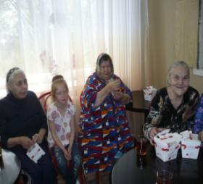
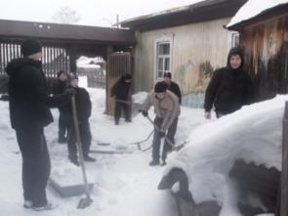
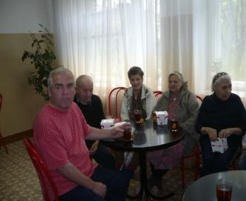
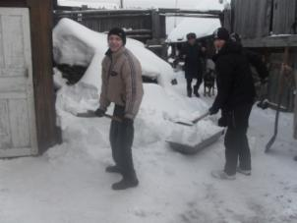
В геронтологическом отделении Березовской ЦГБ;
Помощь ветеранам

Slide 27

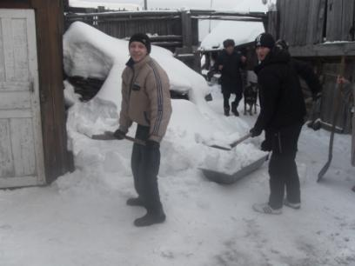
Помощь ветеранам

Slide 28
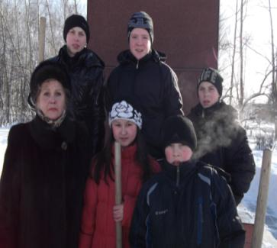
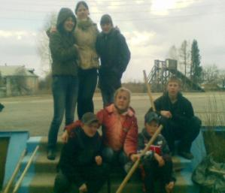
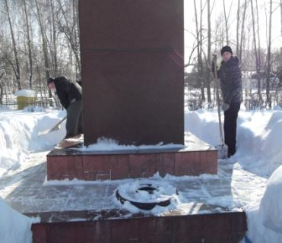
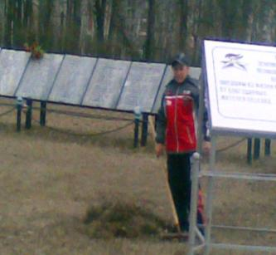
«Шефство» над обелиском «Погибшим воинам ВОВ»

Slide 29
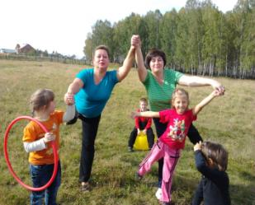
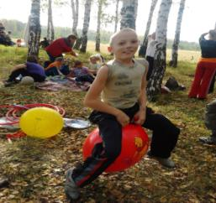
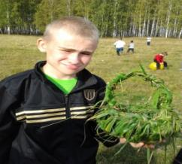
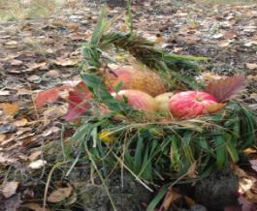
День здоровья

Slide 30
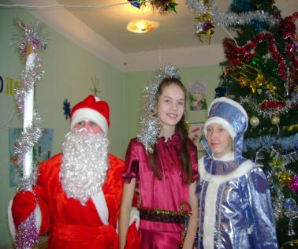
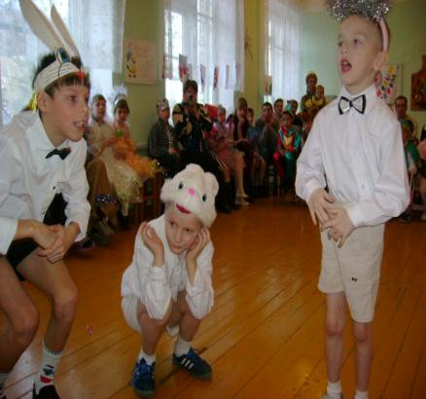
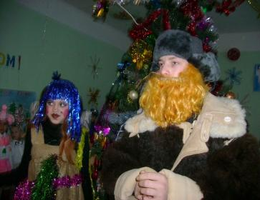
Новый год

Slide 31

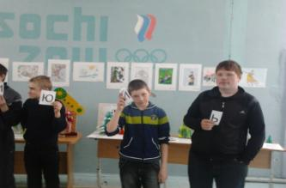
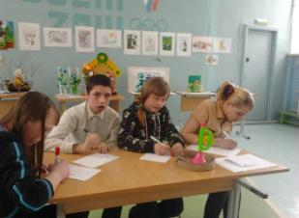
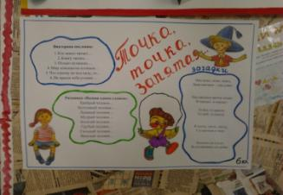
Неделя русского языка

Slide 32
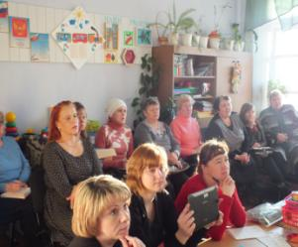
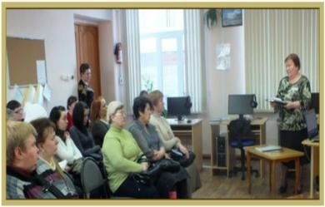
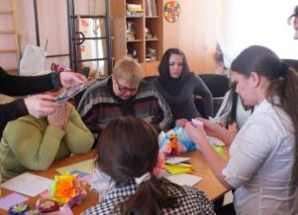
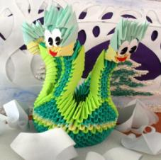
День открытых дверей

Slide 33
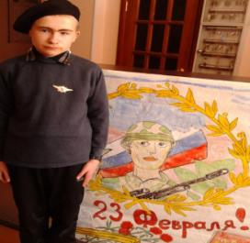
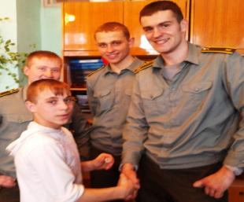
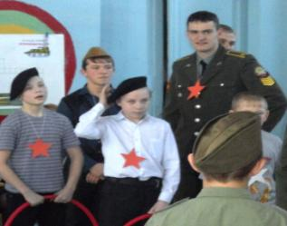

23 февраля
ДенЬ защитника отечества

Slide 34


День матери

Slide 35



День смеха

Slide 36



Сильные, смелые, умелые!

Slide 37
Спортивная деятельность
Снегоступы | 4 чел.
Лыжные гонки | 4 чел.
ОФП | 6 чел.
Легкая атлетика | 6 чел.
Всероссийские соревнования по футболу | 1 чел
Туризм | 5 чел.
Всемирные специальные Олимпийские игры ( Греция) | 1 чел.

Slide 38
Досуговая деятельность
Общешкольные праздники 13
«День знаний», «День матери», «Здравствуй,
здравствуй, Новый год», «Россия – родина моя»
и др.
Игровые программы – «Здоровей-ка»,
«Пришла весна – отворяй ворота»;
«Пасха Красная», неделя спорта
«Дальше, выше, сильнее» и др. 5
Тематические периоды 7
Посетили:
- цирковые представления 2
- аквапарк «Лимппопо» 2
- спектакли в ТЮЗе 5
- праздники в организации
«Содружество» г.Березовский 3
- музеи 4

Slide 39
Соответствие основным направлениям программы «Наша новая школа»
1. … формирование материально-технической базы. Находиться в школе должно быть комфортно.
2. Обновленное содержание образования.
Возможность раскрыть способности, подготовиться к жизни.
3. Разветвленная система поиска и поддержки талантливых детей, их сопровождения в течение всего периода становления личности

Slide 40
Инновации в воспитательном процессе
Информационно-коммуникативные технологии:
- применение готовых программных продуктов (обучающие CD, DVD-диски);
- создание презентации (в том числе выполненные совместно с воспитанниками);
- интернет-ресурсы.
Проектная деятельность
Музейная педагогика

Slide 41
Участники системы сопровождения учащегося, воспитанника

Slide 42
Участие детей в фестивалях, выставках, конкурсах
Диплом 4
Грамота 16
Благодарственные
письма 11
Свидетельство
участников 1
Ценные подарки и
призы 35

Slide 43



Дипломанты конкурсов

Slide 44






Slide 45








Slide 46


Работа школьной библиотеки
Показатели статистики по основному фонду:
1. Книгообеспеченность: ЗПР- 100 %, ЛУО- 100 %.
2. Книговыдача: 2708 экз.
3. Обращаемость: 0.64
4. Читаемость: 7.5
5.Посещаемость: 17.4
Объем библиотечного фонда:

Slide 47


Динамика катамнеза выпускников за учебный год

Slide 48
Уровень физического развития учащихся по итогам диспансеризации

Slide 49
Распределение учащихся по группам здоровья по результатам диспансеризации

Slide 51
Хронические соматические заболевания по результатам диспансеризации

Slide 52


38 Воспитанников прошли курс массажа

Slide 53



23 воспитанника посещали занятия по лечебно оздоровительной физкультуре

Slide 54



49 учащихся посещали логопедические занятия
Степень недоразвития речи , диагноз | СНР легкой степени | СНР средней степени | СНР тяжелой степени | Безречевые дети
Дизартрия | 4 | 39 | 5 | 1
+Дисграфия, дислексия | 5 | 27 | 5
По результатам диагностики устной и письменной речи учащихся:
положительную динамику имеют 78,5 % учащихся,
незначительную динамику имеют 21,5% учащихся.

Slide 55




В настоящее время специальное (коррекционное) образовательное учреждение имеет достаточное количество помещений, оборудованных необходимой материально-технической базой:
Это трехэтажное здание школы-интерната, в котором
6 кабинетов для начального звена;
кабинет географии и биологии;
кабинет истории и обществоведения;
кабинет математики;
2 кабинета русского языка
спортивный зал;
28 комнаты отдыха;
7 групповых;
кабинет педагогов дополнительного образования;

Slide 56





Специализированные кабинеты и помещения, в том числе:
Мастерская столярного дела;
Мастерская штукатурно-малярного дела;
Кабинет социально-бытовой ориентации;
Кабинет обслуживающего труда;
Кабинет логопедии – 2
Блок психологической разгрузки;
Кабинет ритмики и пения;
Кабинет ЛФК;
Компьютерный класс;
Кроме этого в школе-интернате имеется оборудованная на 45 мест столовая, библиотека с читальным залом, кастеляная, медицинский блок, прачечная.

Slide 57

Комната отдыха

Slide 58


Мастерская столярного и слесарного дела

Slide 59


Slide 60

Санитарно-гигиеническая зона перед столовой

Slide 61


Кабинет СБО

Slide 62


Зона отдыха в кабинете СБО

Slide 63



Медицинский блок (изолятор); массажный кабинет

Slide 64

Массажный кабинет

Slide 65
Основная цель и направления программы развития образовательного учреждения на 2011 – 2015 гг.
Основная цель:
Последовательная реализация государственной политики в сфере образования, гарантирующая права обучающихся, воспитанников с ОВЗ на качественное образование, адекватное из возможностям и способностям ; оптимизация условий по обучению и воспитанию школьников, имеющих трудности в обучении.
Приоритетные направления :
Повышение качественного уровня управления школой. Освоение новых управленческих технологий, нового уровня управленческой структуры.
Совершенствование условий, ориентированных на мотивацию повышения квалификации педагогов, обеспечение роста профессионального образования для обеспечения качественного образования и жизненной успешности детей с ОВЗ.
Развитие мотивационной системы управления профессиональным и компетентностным ростом педагога на основе их проектной деятельности по реализации Программы развития.
Развитие системы информационного обеспечения, аналитической функции и мониторинга.
Развитие форм гражданского участия, социального взаимодействия субъектов системы образования в целях достижения результатов деятельности школы.
Дальнейшее развитие оптимального содержания образовательной среды с позиции здоровьеформирующего подхода, позволяющего культивировать ценностное отношение к здоровому образу жизни.
Интеграция здоровьеформирующей и предметно-деятельностной среды в образовательную среду.
Дальнейшее становление и развитие компетентного гражданина России, принимающего судьбу Отечества как свою личную, укорененного в духовных и культурных традициях многонационального народа Российской Федерации.

Slide 66
Реализация этой цели предполагает решение следующих приоритетных задач:
- обеспечение условий для реализации равных прав лиц с ограниченными возможностями здоровья на получение качественного образования, способствующих их социокультурной адаптации и интеграции;
- внедрение вариативных моделей и форм обучения детей с ограниченными возможностями здоровья;
- создание в учреждениях безбарьерной образовательной и социокультурной среды, обеспечивающей доступ детей-инвалидов к образованию на всех возрастных этапах;
разработка программного и учебно-методического обеспечения интегрированного и дистанционного образования детей с ограниченными возможностями здоровья;
обновление содержания и технологий образования детей с ограниченными возможностями здоровья, детей-инвалидов в разных типах учреждений,
- оптимизация деятельности существующих специальных (коррекционных) учреждений, придание им новых организационно-методических функций;
- создание на базе образовательных учреждений ресурсных центов дистанционного обучения детей-инвалидов, в том числе и не посещающих образовательные учреждения;
- решение вопросов трудовой и профессиональной подготовки детей с ограниченными возможностями здоровья, детей-инвалидов для полноценной интеграции их в социально-экономическое пространство региона;
- подготовка педагогических и управленческих кадров;
- формирование социально-психологической культуры населения с целью развития интеграционных и инклюзивных процессов;
- развитие социального творчества детей и подростков с ограниченными возможностями здоровья и детей-инвалидов средствами дополнительного образования через совершенствование деятельности творческих объединений.

Slide 67
Мониторинг сформированности общеучебных знаний учащихся 5-9 классов в 2011 - 2012 уч.г.

Slide 68
Динамика сопровождения личностного развития воспитанников
7- 9 лет

Slide 69
Динамика сопровождения личностного развития воспитанников
14-19 лет

Slide 70
Основные направления воспитательной работы
Работа по воспитательной программе
Личностное развитие
Охрана здоровья и физическое развитие
Основы социализации и общения
Трудовое воспитание
Основы гражданского самосознания
Основы профессионального самоопределения
Основы жизнеобеспечения
Творческое воображение
Творческое развитие
Эстетическое воспитание
1-9 классы
1-9 классы
1-9 классы
1-9 классы
5-9 классы
7-9 классы
5-9 классы
1-4 классы
5-6 классы
7-9 классы

Slide 71

Информация о правонарушениях воспитанников

Slide 72


Работа по профилактике правонарушений воспитанников

Slide 73



Экскурсия в Центр временного содержания несовершеннолетних правонарушителей г.Екатеринбург

Slide 74




В сфере капитального и текущего строительства за период работы выполнено следующее:
- Проведен ремонт крылец здания школы;
- Частична заменена половая и стеновая кафельная плитка в кухонном блоке;
- В мастерских установлены светильники над досками;
- Оборудована раздевалка в спортивном зале и другое

Slide 75
Уровень организаторской работы, состояние условий, охраны труда и образовательного процесса

Slide 76


с целью улучшения состояния антитеррористической защищённости ОУ были проведены следующие работы с применением новых информационных технологий:
- вывод сигнала АПС на пульт дежурного по пожарной части г.Берёзовского с применением технологии передачи извещений по каналам GSM (сотовой связи);
-установка системы доступа на объект: на центральном входе установлен тур- установка видеокамер ( в количестве 11 штук) внутри здания школы с выводом сигнала на монитор на пост вахтёров и сторожей

Slide 77



с целью улучшения состояния антитеррористической защищённости ОУ были проведены следующие работы с применением новых информационных технологий (продолжение)
- установка у въездных ворот лежачего полицейского и оборудование шлагбаума;
- капитальный ремонт уличного освещения с установкой дополнительных столбов с галогеновыми двухрожковыми светильниками;
- капитальный ремонт ограждения вокруг школы – интерната;
-капитальный ремонт системы водостоков здания ОУ.

Slide 78




Командно- штабная тренировка по пожарной безопасности

Slide 79
Взаимодействие с социальными партнерами
Городской методический центр
Управление образования БГО
ДК «Современник»
Учреждения НПО
МОУ СОШ № 10
Школа искусств
п. Монетный
МОУ СОШ № 32
Березовская СКОШИ
ГОУ СО Березовский детский дом
Центр ПМПК «Дар»
ГОУ СО БСКШ
Инспекция по делам несовершеннолетних
Спортивный стадион п. Монетный
Поликлиника БГО
Детские сады
Городской дом туризма
Геронтологическое отделение
п. Монетный
ООО ОИ «Содружество»
Пожарная часть
Краеведческий музей

Slide 80





Отзывы об оу от родителей, выпускников и общественности

Slide 81




Экскурсия по аэропорту
«Кольцово» г. Екатеринбург

Slide 82


Экскурсия на Хладокомбинат №3 г. Екатеринбург

Slide 83
Итоги финансовой деятельности за 2011 год
Лимиты бюджетных обязательств
Принятые бюджетные обязательства
Израсходовано от суммы сметных ассигнований (в %):
Заработная плата с начислениями
Услуги связи
Транспортные услуги
Коммунальные услуги
Услуги по содержанию имущества(текущие ремонты)
Увеличение стоимости основных средств
Увеличение стоимости материальных запасов
( продукты, медикаменты, хоз. товары и т.д.)
Капитальный ремонт ( )
18 279 420
17 592 880
75
0,1
0,1
4
9,5
1,3
10
645 873

Slide 84
Профили трудового обучения
  Штукатур-маляр;
  Столяр;
  Уборщик служебных и производственных помещений;
  Младшая медицинская сестра;
  Цветовод;
  Повар 1 разряда.

Slide 85
Целевые ориентиры в образовательной и управленческой деятельности в 2012-2013 учебном году
НАПРАВЛЕННОСТЬ ОБРАЗОВАТЕЛЬНОЙ ПРОГРАММЫ:
формирование духовно-нравственной личности, обладающей гражданской позицией, навыками нравственного поведения;
повышение уровня компетентности педагогического персонала, специалистов структур сопровождения;
внедрение ФГОС при реализации образовательной программы для детей с задержкой психического развития.
повышение качества предоставляемых образовательных услуг.
ПРИОРИТЕТНЫЕ ОБРАЗОВАТЕЛЬНЫЕ ЗАДАЧИ:
умение выстраивать межличностные отношения;
адресность при реализации предпрофильной подготовки учащихся;
организация на уровне здорового образа жизни.
ннтеграционные процессы в урочной и внеурочной деятельности.
ПРИОРИТЕТНЫЕ УПРАВЛЕНЧЕСКИЕ ЗАДАЧИ:
повышение правового и образовательного уровня родителей
создание условий для формирования ответственности всех субъектов образовательной деятельности за образование обучающихся в соответствии с их индивидуальными интересами и намерениями в отношении личностного развития обучающихся, профессионального самоопределения выпускников;
повышение эффективности воспитательной системы на уровне классных коллективов через активизацию включенности учащихся в соуправленческую деятельность.
совершенствование мониторинговых процессов.

Slide 86


«БУМАГОПЛАСТИКА»
Берёзовская СКОШИ
Приложение к проекту
Автор: Спиридонова Анастасия, 8 класс
Педагог: Томилова Тамара Сергеевна

Slide 87

Декоративно-прикладное творчество вводит нас в гармоничный мир народной культуры, дает представление о жизни людей в прошлом, погружает в истоки современного декоративного искусства и бытового дизайна.
Мы знакомимся с особенностями народного искусства, узнаем его историю и занимаемся художественным творчеством по его мотивам: любуемся красивыми изделиями, создаем красивые композиции по мотивам народного искусства, составляем интересные образные названия и описания.

Slide 88

Основная цель работы: познакомится с различными декоративно-оформительскими техниками работы с бумагой (салфеточная мозаика, силуэтное и симметричное вырезание, оригами).
Бумага – материал универсальный. Она легко режется, рвется, скручивается, мнется, сгибается, склеивается любыми клеями.
Изделия из нее долго не теряют форму и качество.

Slide 89

«Бумагопластика»
Оригами
Слово « оригами» - японское, в переводе оно означает – «сложенная бумага».
Работу с бумагой мы начинали с простейших способов конструирования поделок. Учились складывать квадрат пополам, по горизонтали или по вертикали, последовательно сгибали бумагу (сначала вдоль, а потом поперек), подравнивая стороны к противоположным углам. Научившись делать такую заготовку, мы легко можем выполнять разнообразные поделки: рыб, маски зверей, кукол, цветы и т. д.

Slide 90

ЦВЕТОЧНАЯ КОМПОЗИЦИЯ.
Выполнена также в технике оригами. Она вызывает добрые чувства и приятные воспоминания, а в холодные зимние или дождливые осенние дни поднимает настроение.

Slide 91


Представленная композиция – это маленький уголок живой природы.
Цветы в этих работах не срезаны для букетов, они растут. В качестве опоры для цветов и оригинального
декора композиции использованы бумажные трубочки.
Трубочки имитируют березу. Единство и гармония мира – вот основная тема цветочной композиции, представленной вашему вниманию.

Slide 92

ПРИНЦИПЫ ПОСТРОЕНИЯ КОМПОЗИЦИИ
В композиции соблюдаем соотношение размеров цветов, листьев и основы.
Готовая композиция и помещение, где она будет находиться должны быть пропорциональны друг другу.
Эстетическую ценность любой композиции определяет гармония: форма, цвет, фактура опоры, фон, цветовая гамма цветов, листьев, различных декоративных деталей должны дополнять и обогащать друг друга.

Slide 93


Изготовление цветочной композиции на бумажных трубочках.
Делаем трубочки.
Разрезаем лист бумаги формата А-4
на 4 равные части по ширине.
Каждую часть плотно накручиваем на болванку, край приклеиваем и даем высохнуть.
Для свободы фантазии готовим 10-12 бумажных трубочек. После начинается самое интересное – сборка опоры для цветочной композиции по самостоятельно нарисованным эскизам. На данном этапе фантазия и творческий подход к делу – самое важное. Обдумываем, какую работу хотим получить, какие цветы будем использовать, как они будут расти, «виться вверх или свисать вниз» и т.д.

Slide 94





Цветочная композиция «Колокольчики».
Для таких цветов хороша бумага пастельных тонов, одинаково окрашенная с обеих сторон.

Slide 95



Старинный велосипед с колокольчиками.
Вашему вниманию представлен старинный велосипед из «бабушкиного сундучка», изготовленный из упаковочного гофрированного картона.
Аналогичноый материал использовался при изготовлении корзины для цветов.
Забавный же бычок Борька надел коричневые штанишки и яркий колпачок.
Кроме этих игрушек мы сделали зайцев, птиц, хоровод матрешек.

Slide 96



Композиция «В гостях у бабушки Арины»

Slide 97



Композиция
«В гостях у бабушки Арины»

Slide 98



Волшебный треугольник.
Маленький бумажный треугольник таит в себе фантастические возможности.
Это самая настоящая техника модульной конструкции.
Освоив несколько приемов соединения, мы создаем различные поделки – животных, растения, людей, сооружения и т. д. Каждую поделку мы выполняем самостоятельно благодаря подробным описаниям и поэтапной сборке.
Оригами приносит мне огромное удовольствие.

Slide 99

Компьютерная грамотность в оу

